Slide 1
4.2 E-R模型方法
——扩展建模

Slide 2
【本节学习目标】
理解E-R模型的继承联系
理解E-R模型中的强弱实体联系
掌握E-R模型扩展建模方法

Slide 3
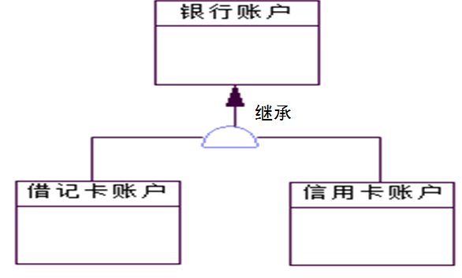
一、实体继承联系
在E-R模型中，实体之间除了基本联系外，还存在继承联系。继承联系用于表示实体之间的相似性关系。
在实体继承联系中，一端是具有公共属性的实体，称为父实体；另一端是与父实体具有相似属性，同时也具有特殊性的一个或多个实体，称为子实体。

Slide 4
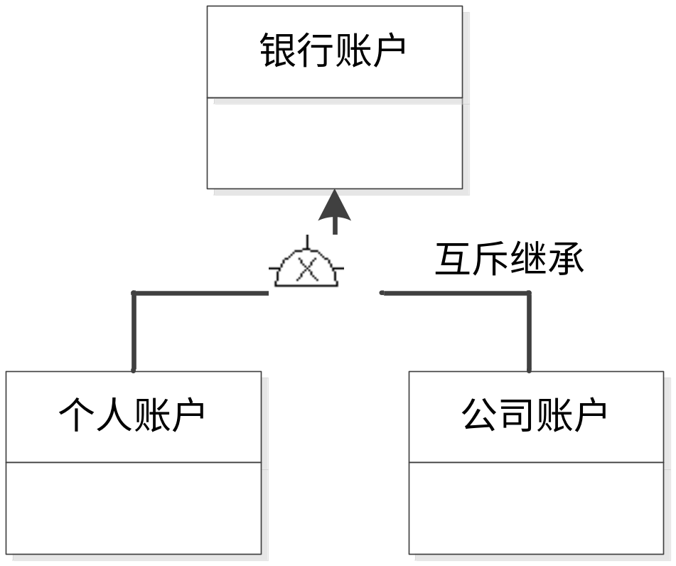
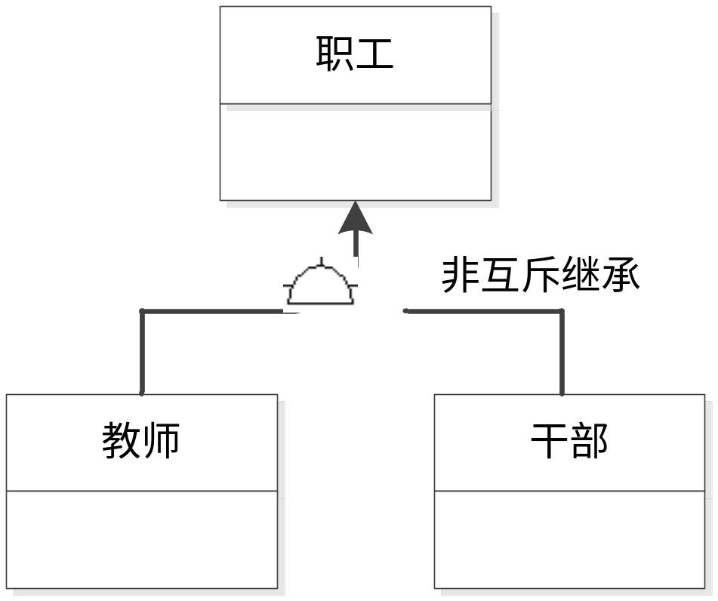
在继承联系中，还可以分为互斥性继承联系和非互斥性继承联系。
互斥性继承联系
非互斥性继承联系

Slide 5
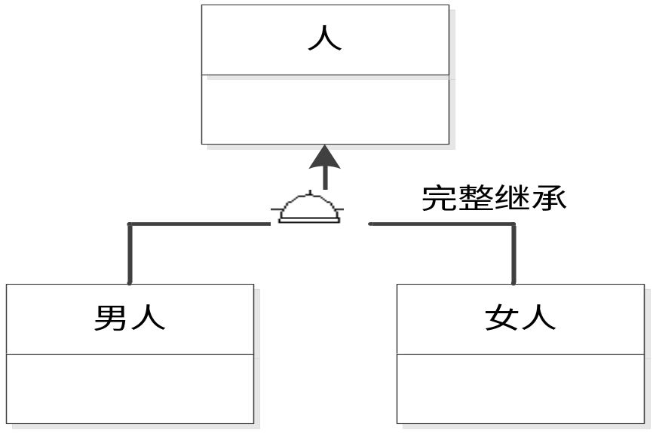
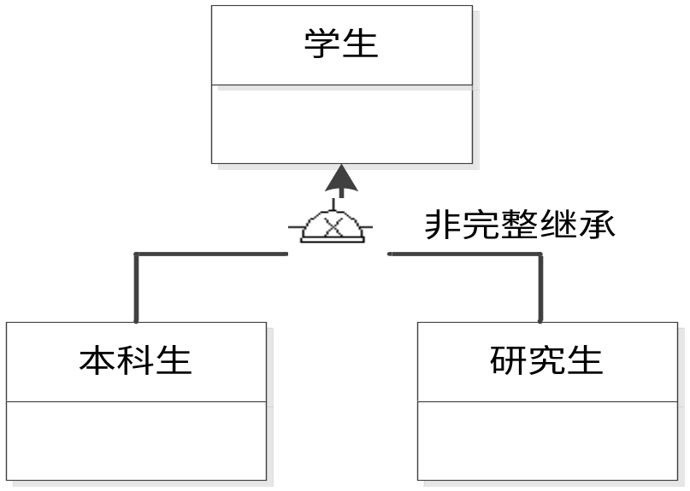
除了互斥和非互斥的分类外，继承联系还可以分为完整继承和非完整继承。如果父实体实例必须属于子实体中的某一个，则称为完整继承联系；否则是非完整继承联系。
完整继承联系
非完整继承联系
Notes:
计算机又称电脑。任何计算机，不管它是什么类型，都是由程序指令控制机器操作，完成特定工作任务。

Slide 6
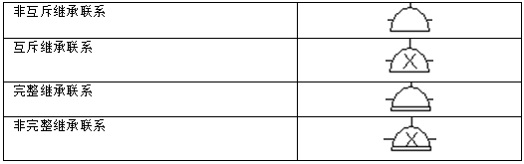
继承联系的图形符号
Notes:
计算机又称电脑。任何计算机，不管它是什么类型，都是由程序指令控制机器操作，完成特定工作任务。

Slide 7
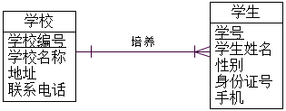
二、强弱实体联系
在E-R模型中，按照实体之间的语义关系，可以将实体分为弱实体和强实体。弱实体是指那些对于另外实体有依赖关系的实体，即一个实体的存在必须以另一实体的存在为前提。而被依赖的实体称为强实体。
弱实体
强实体
Notes:
计算机又称电脑。任何计算机，不管它是什么类型，都是由程序指令控制机器操作，完成特定工作任务。

Slide 8
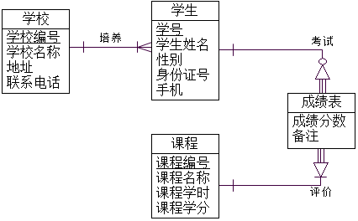
练习：在下面成绩管理E-R模型中，哪些是弱实体? 哪些是强实体?
强实体
弱实体
强实体
弱实体
强实体

Slide 9
在E-R模型中，根据弱实体在语义上对强实体依赖程度的不同，弱实体又分为标识符（ID）依赖弱实体和非标识符（非ID）依赖弱实体两类。
如果弱实体的标识符中含有所依赖实体的标识符，则该弱实体称为标识符（ID）依赖弱实体。
标识符依赖
弱实体

Slide 10
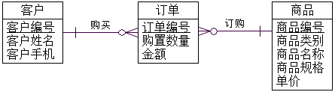
在有依赖联系的弱实体中，并非所有弱实体都是标识符（ID）依赖弱实体，它们可以有自己的标识符，这样的弱实体即为非标识符（ID）依赖弱实体。
非标识符依赖
弱实体

Slide 11
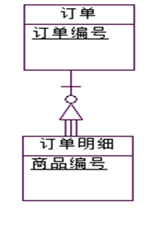
练习：下面E-R模型图中的实体是什么依赖联系？
标识符依赖
弱实体
Notes:
计算机又称电脑。任何计算机，不管它是什么类型，都是由程序指令控制机器操作，完成特定工作任务。

Slide 12
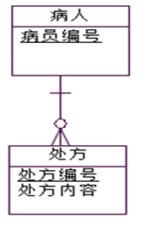
练习：下面E-R模型图中的实体是什么依赖联系?
非标识符依赖
弱实体

Slide 13
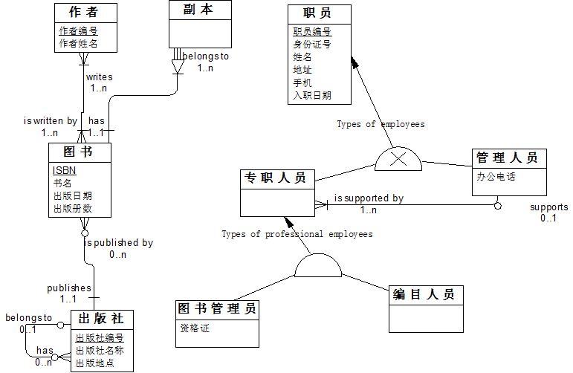
三、E-R模型扩展建模实例
图书馆业务E-R模型

Slide 14
本节学习结束！

